Slide 1


Slide 2
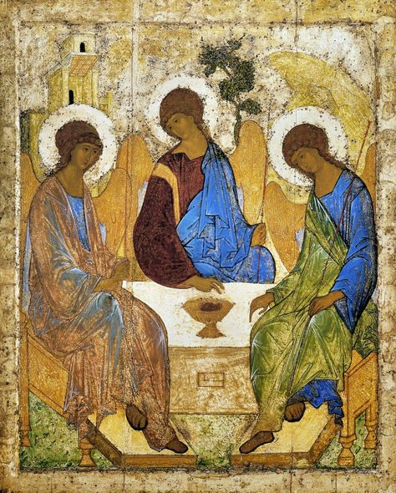
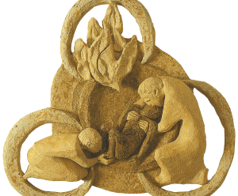
Ejercicios Espirituales de San Ignacio 101-109

Slide 3


Slide 4
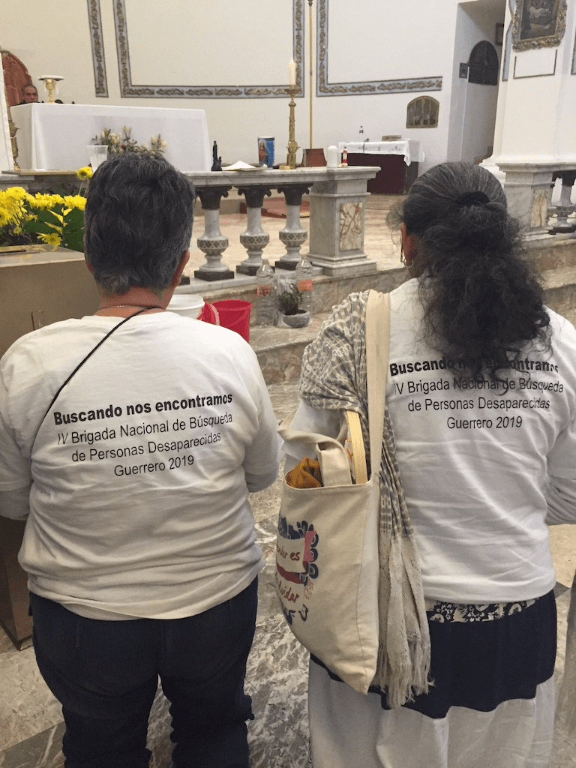
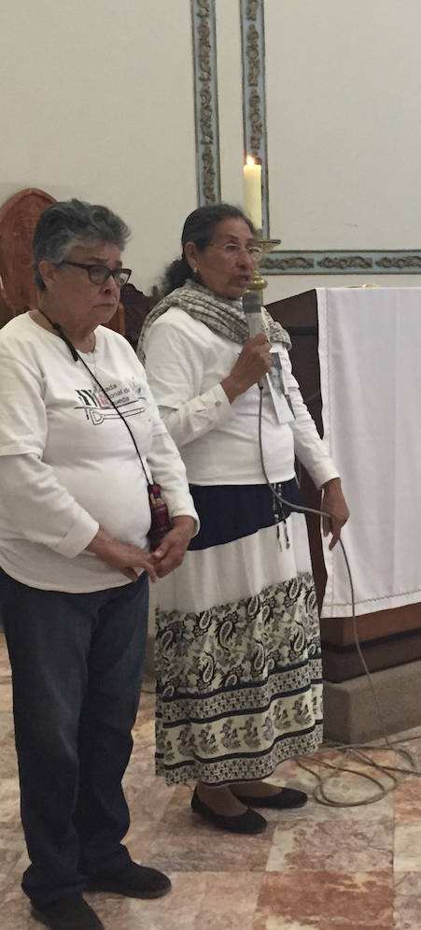
60´s
70´s
80´s
2006-2023

Slide 5
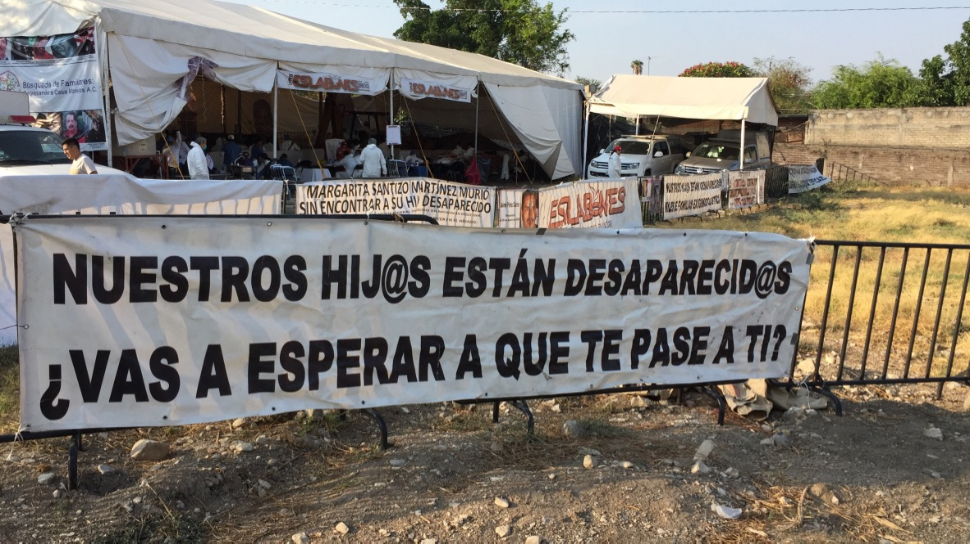
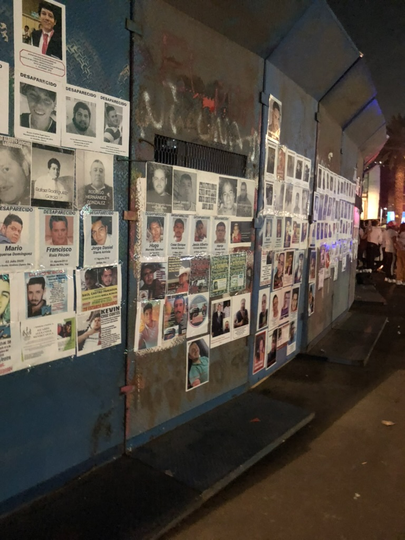
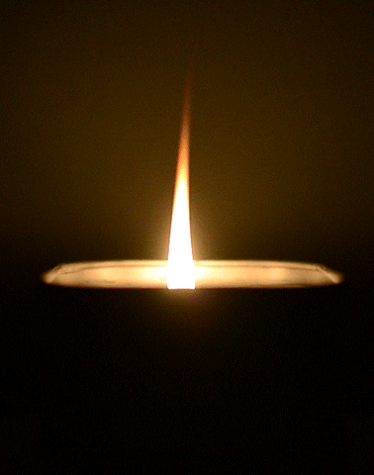
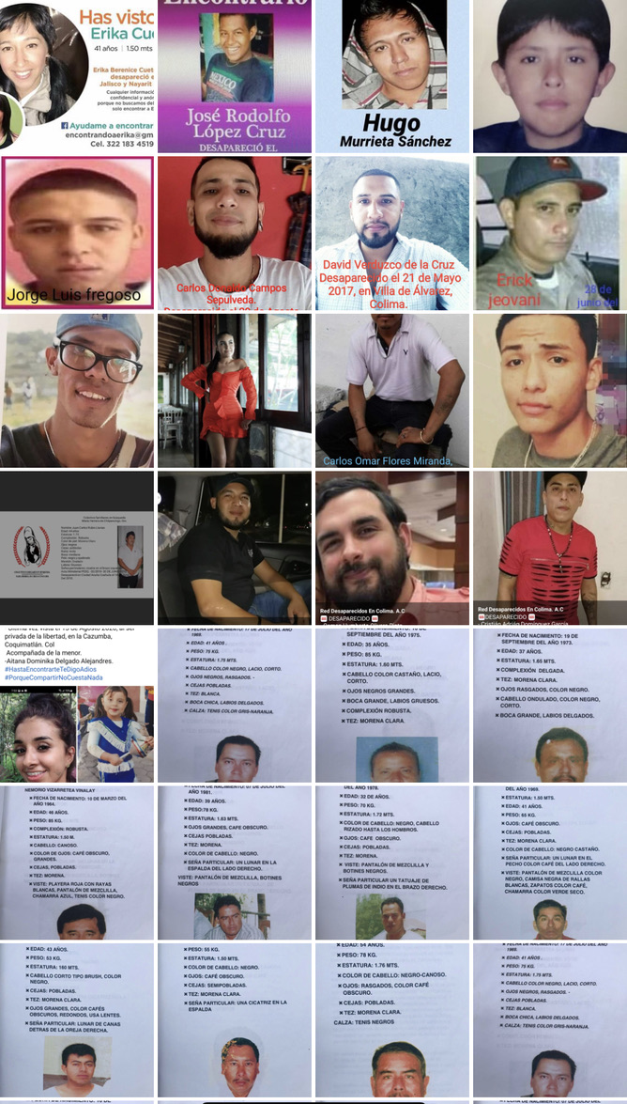
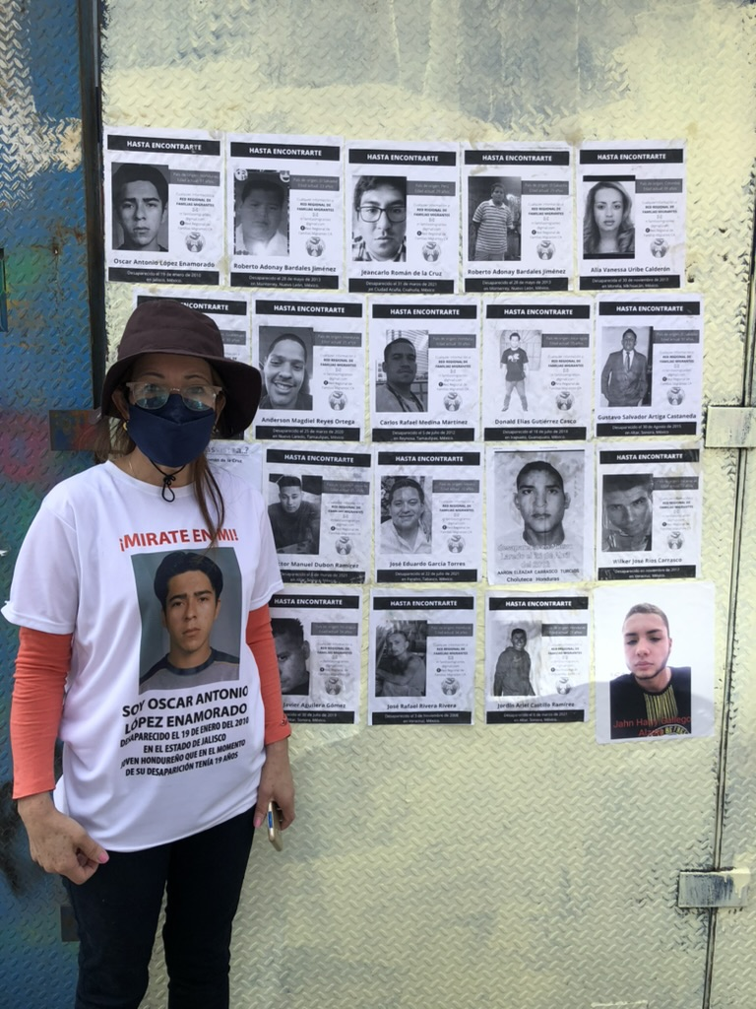
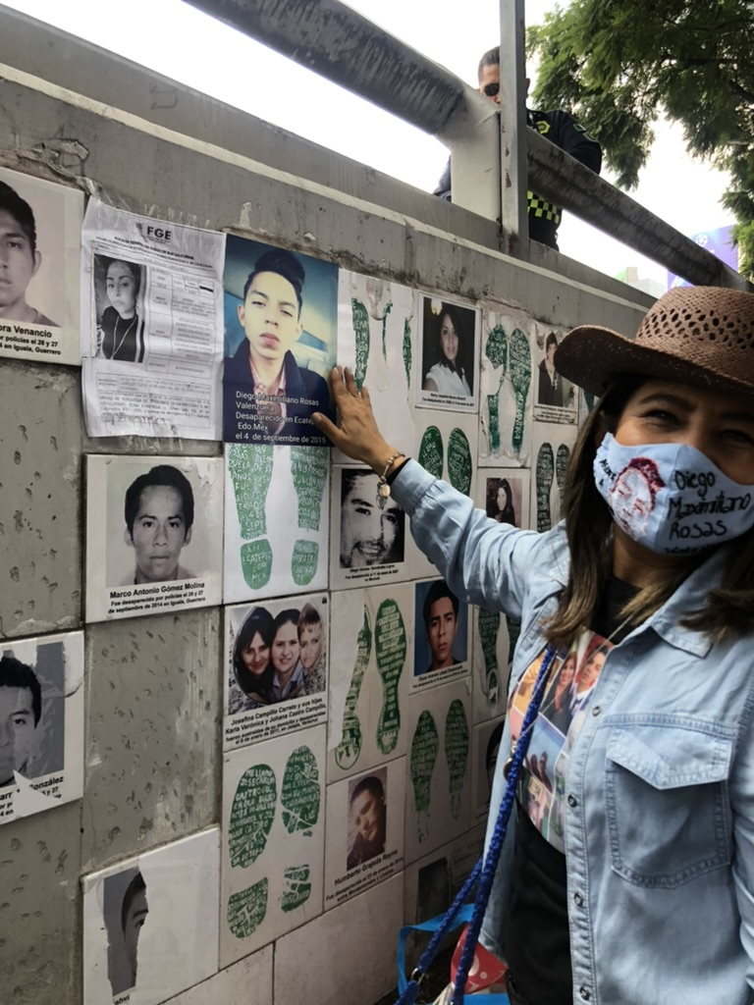
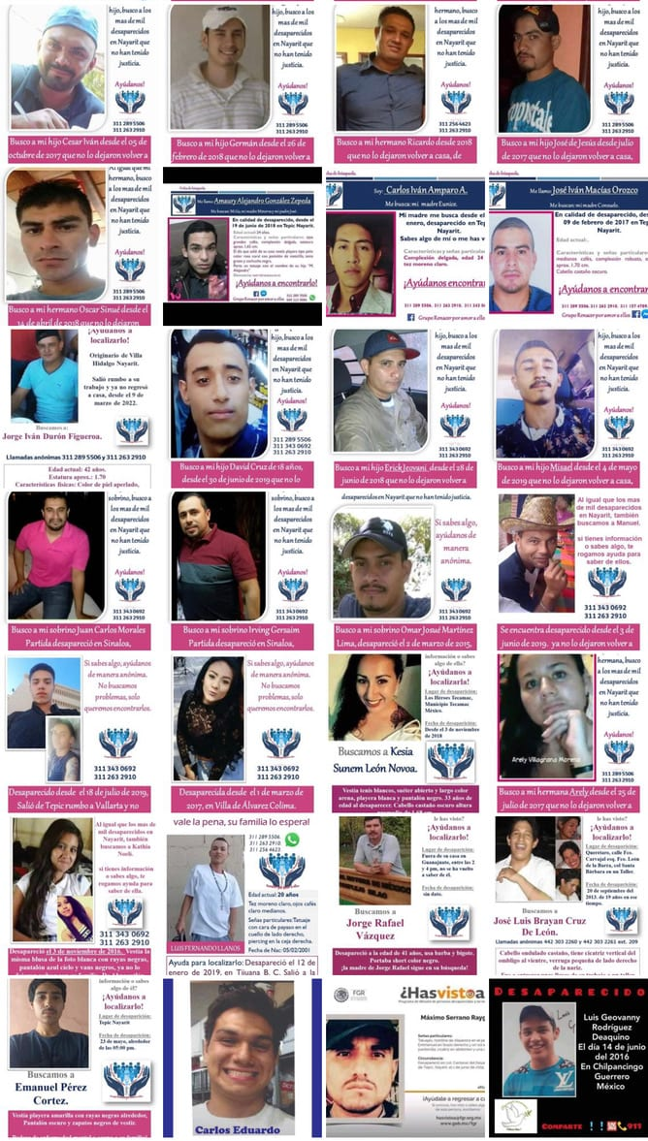
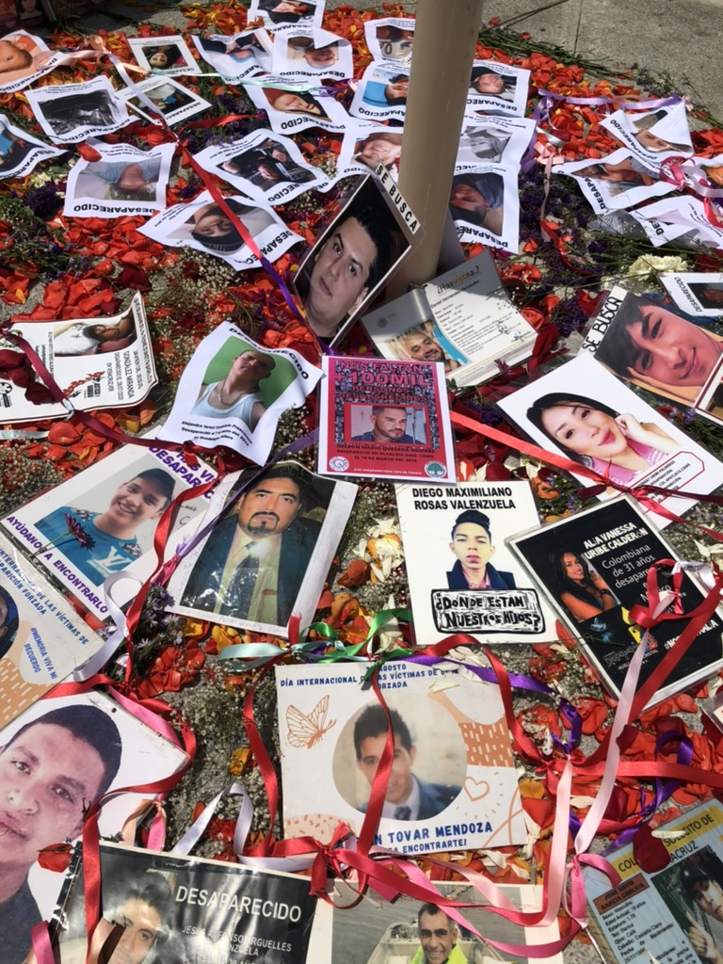
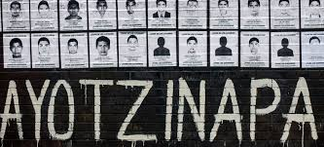
2006-2023

Slide 6
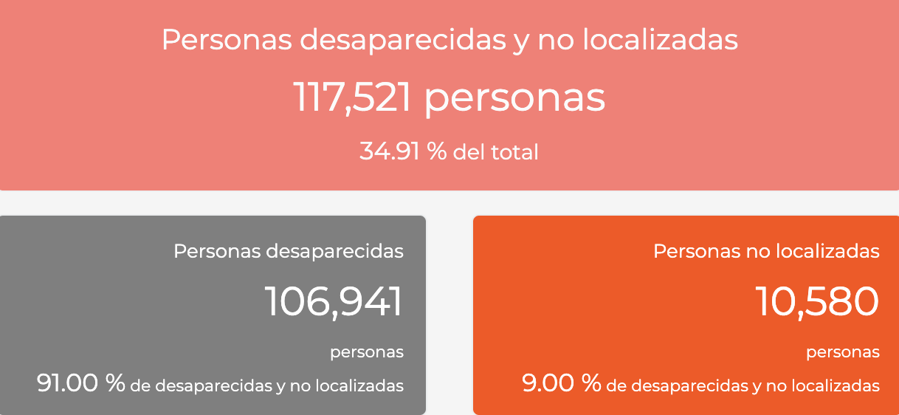
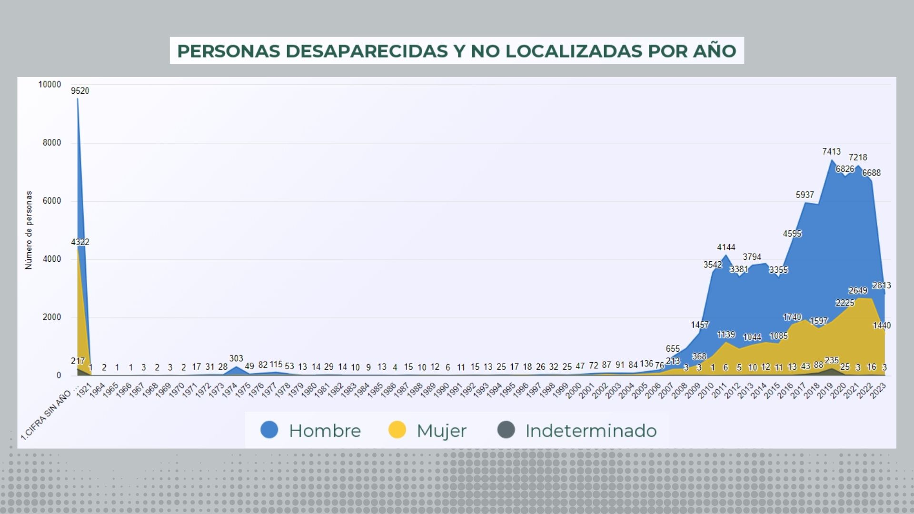


Slide 7


Slide 8
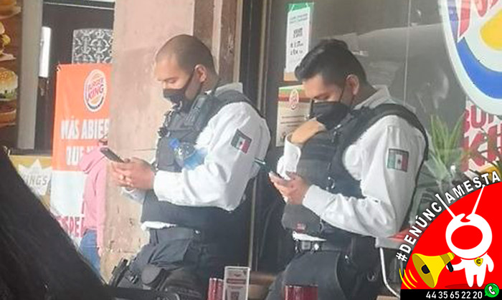
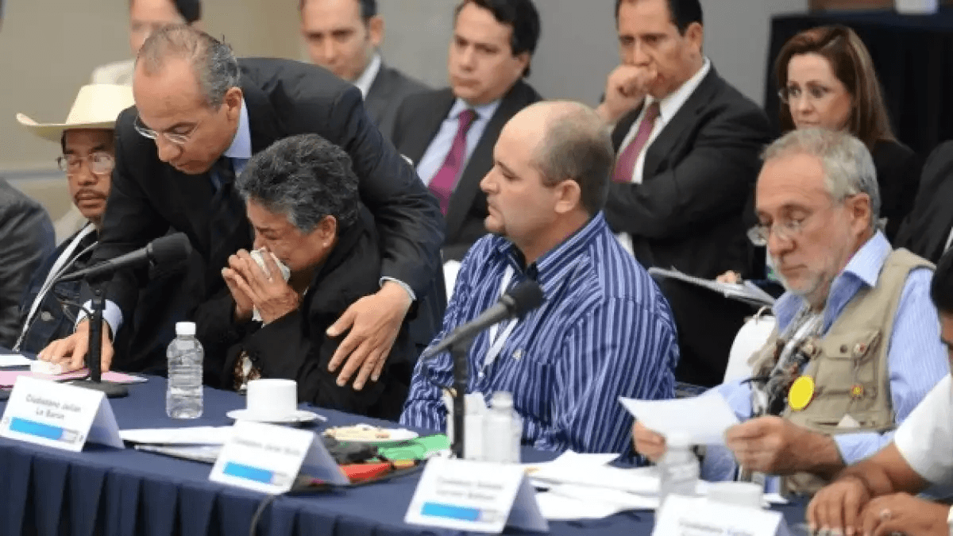
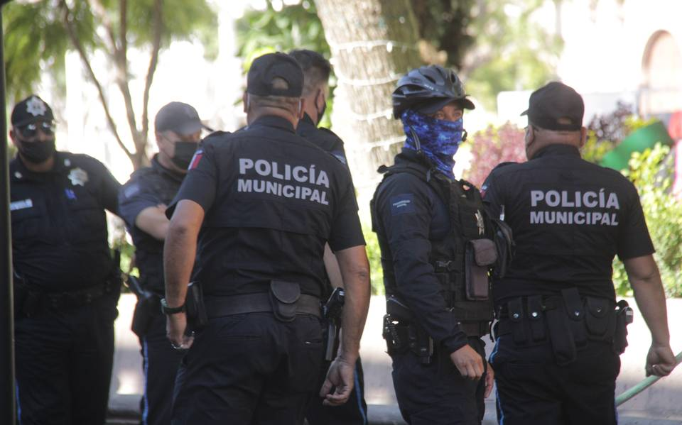
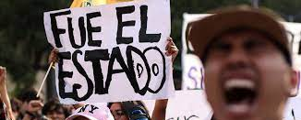
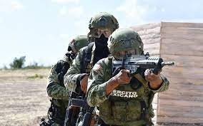
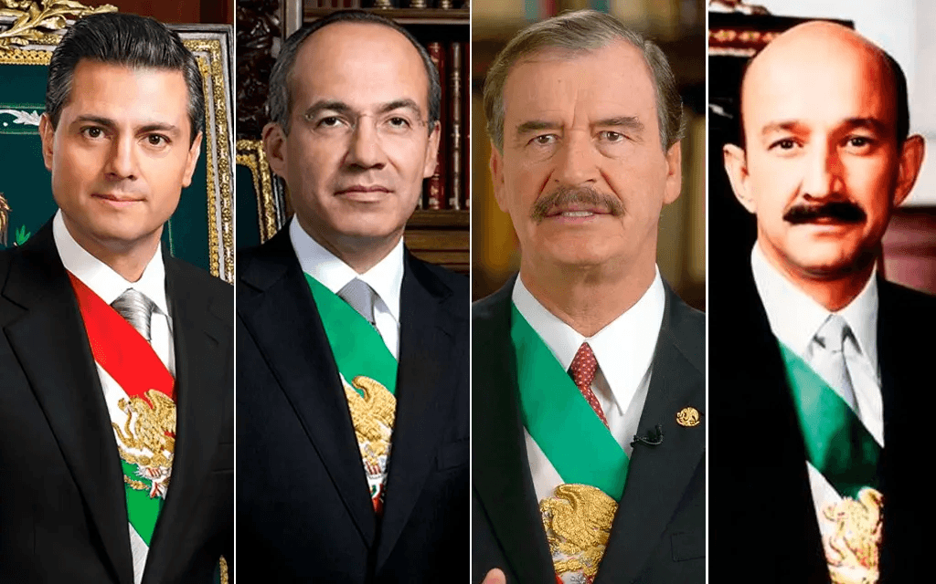

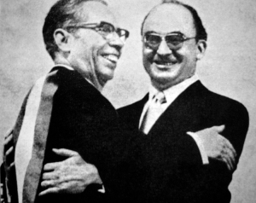
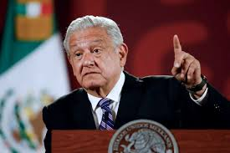

Slide 9
Encarnación Lc. 1,26-28

Slide 10
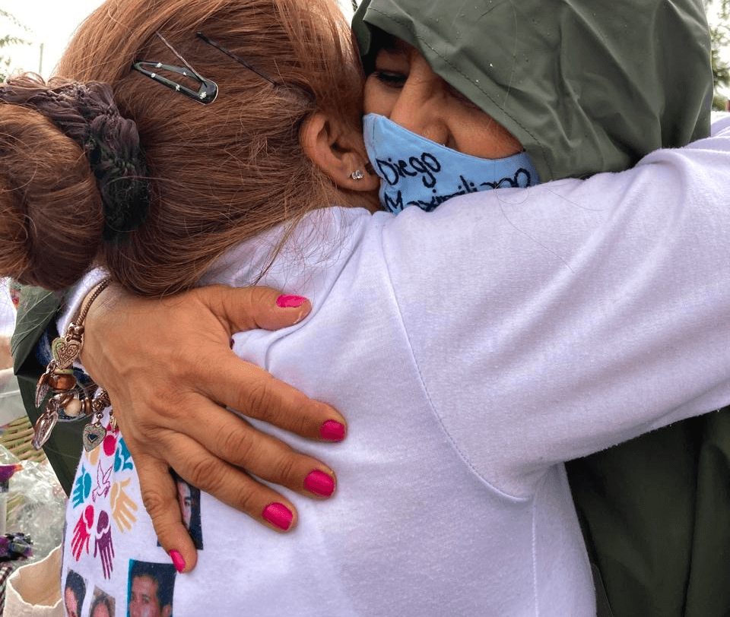
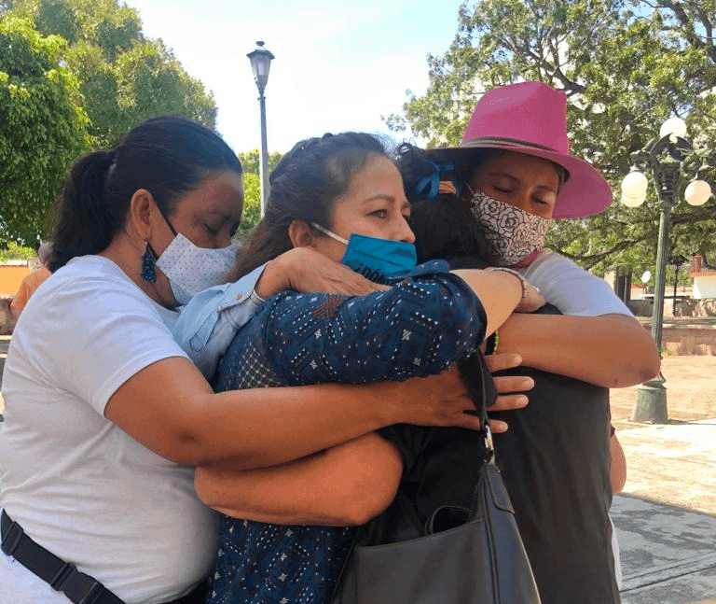
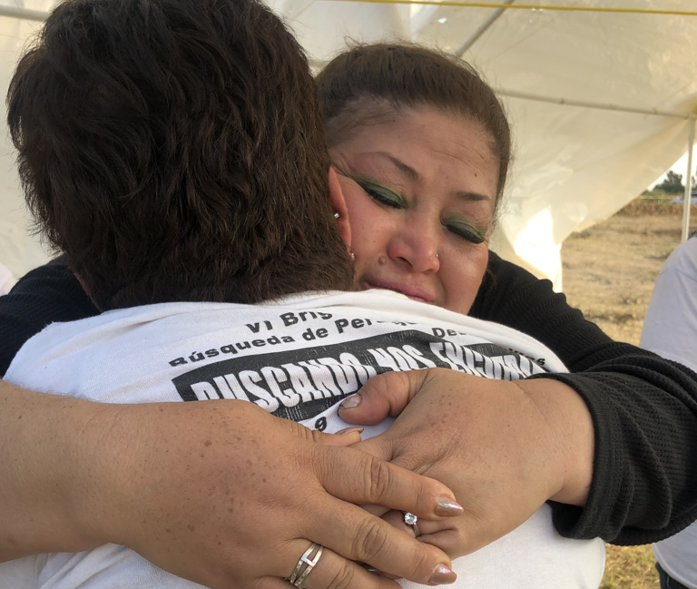
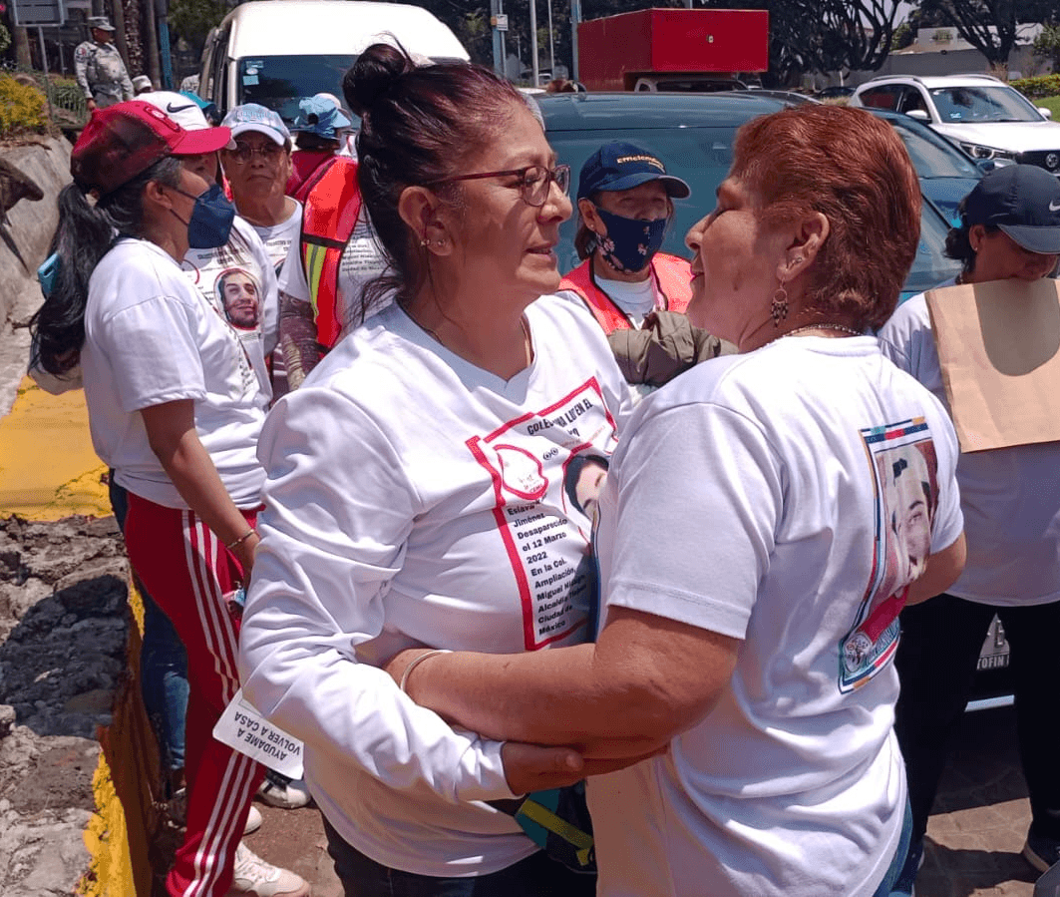
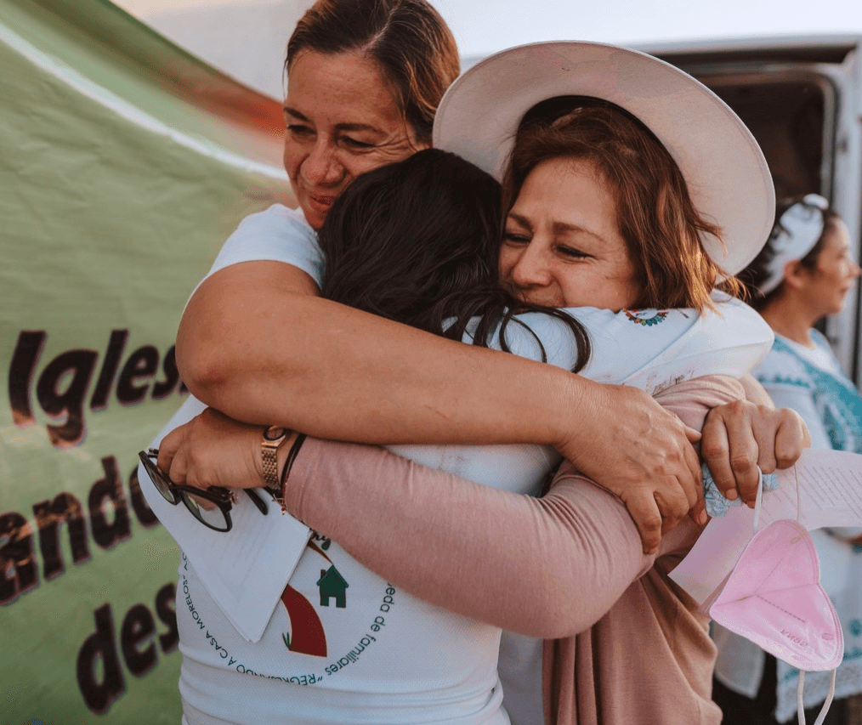
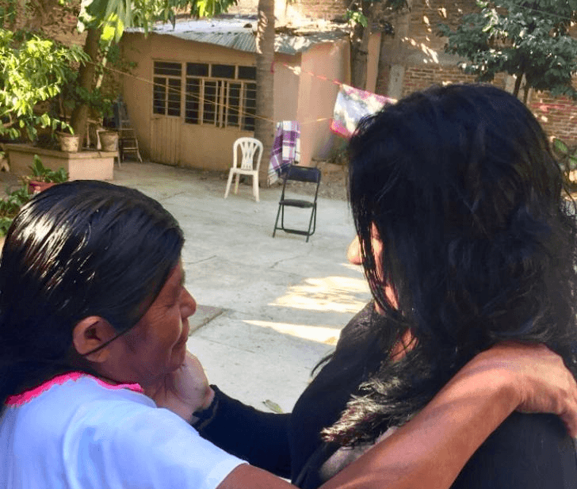

Slide 11
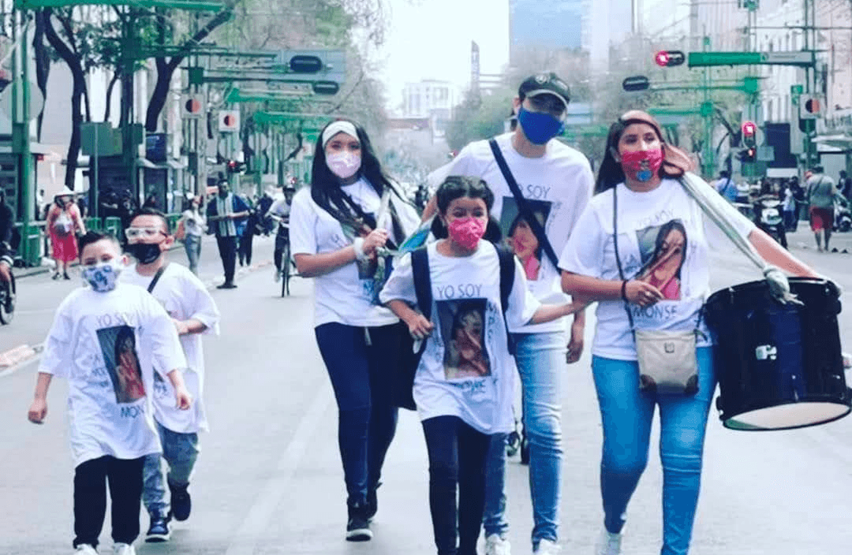
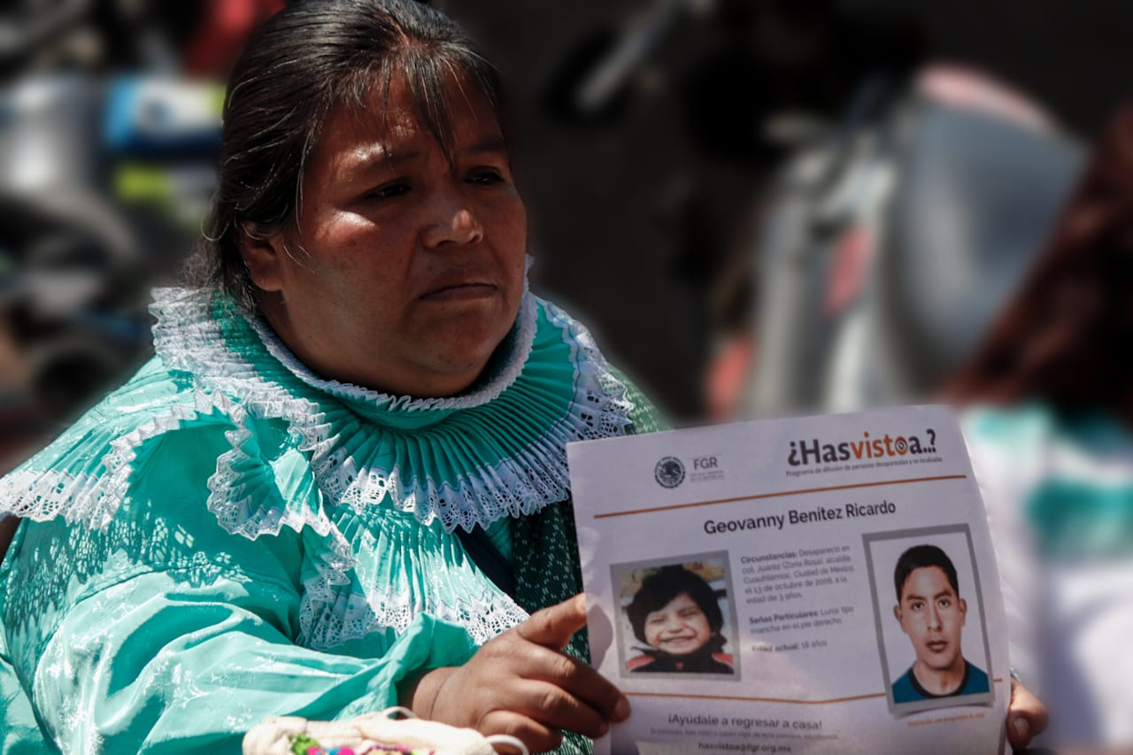
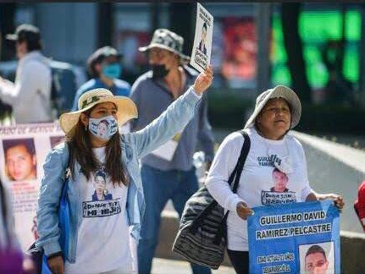
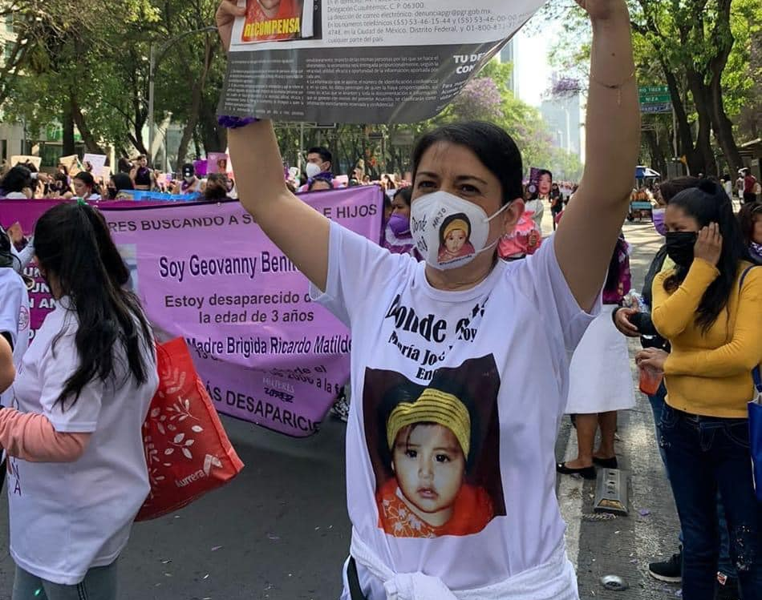
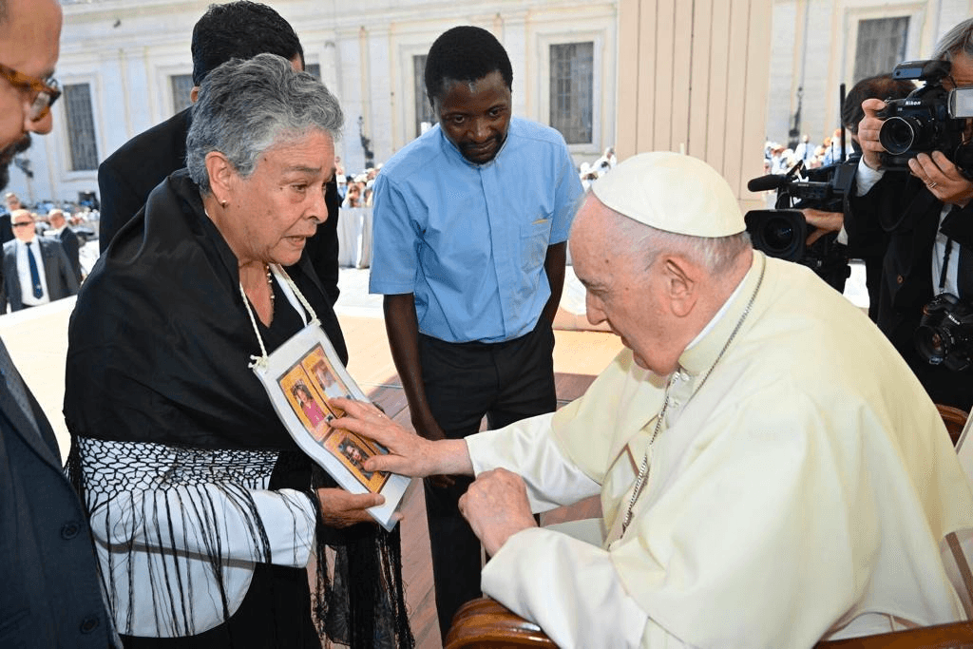
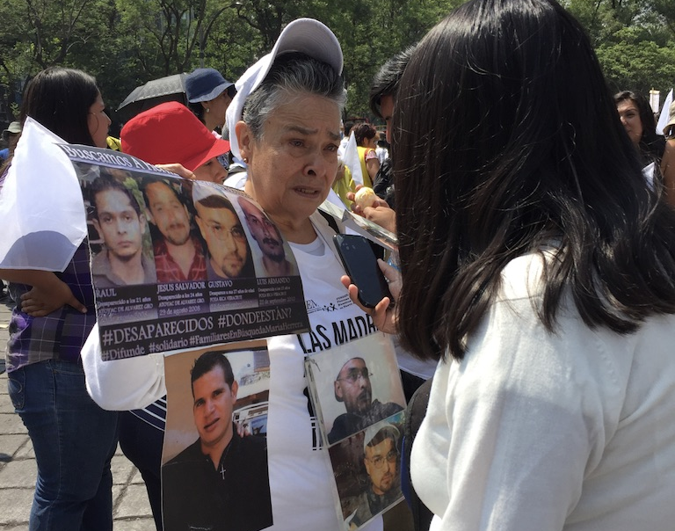

Slide 12
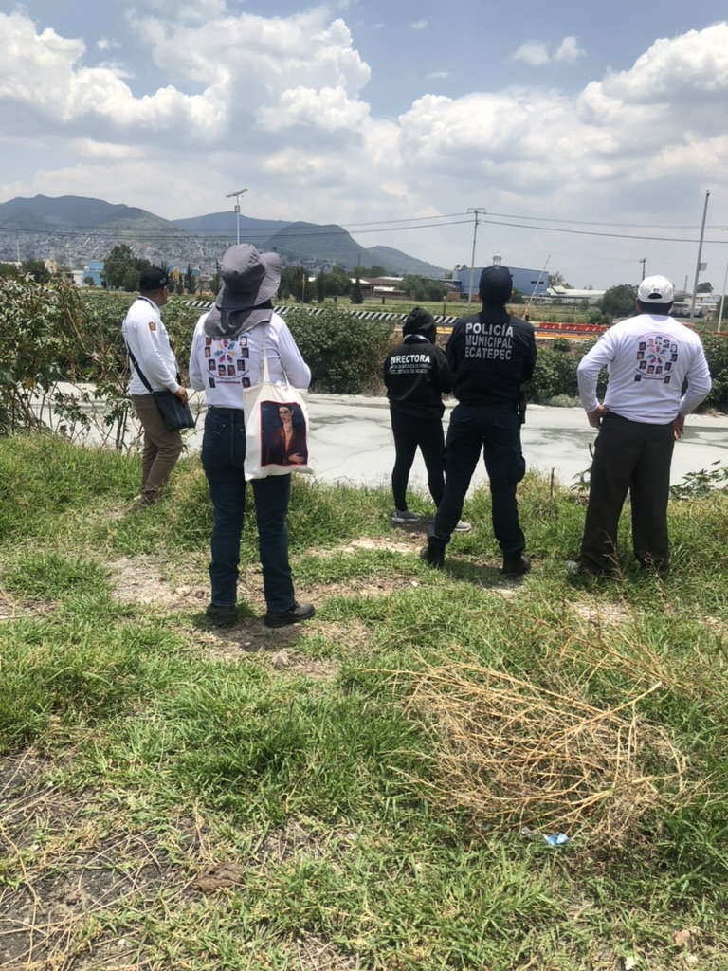
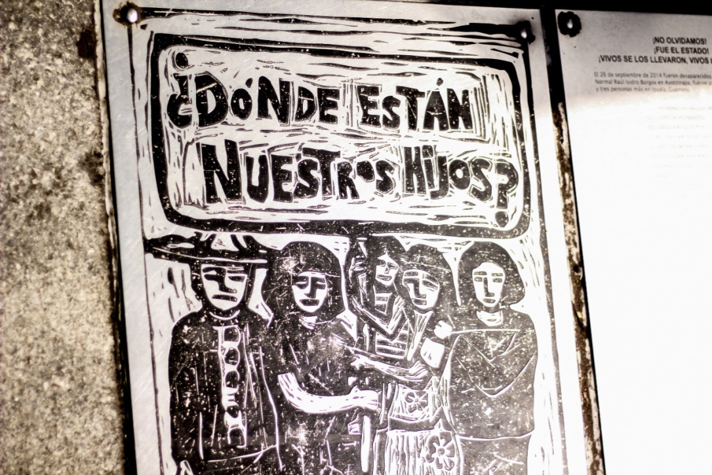
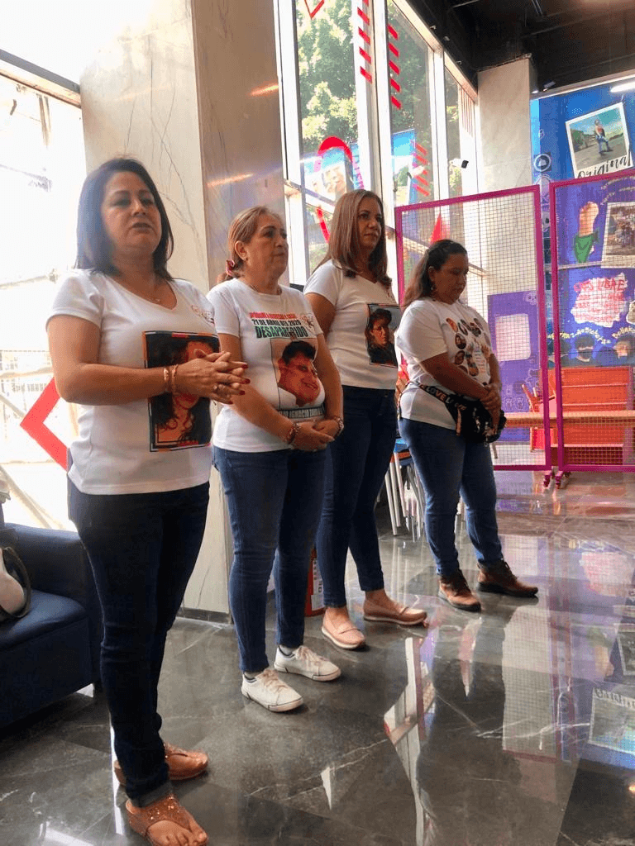
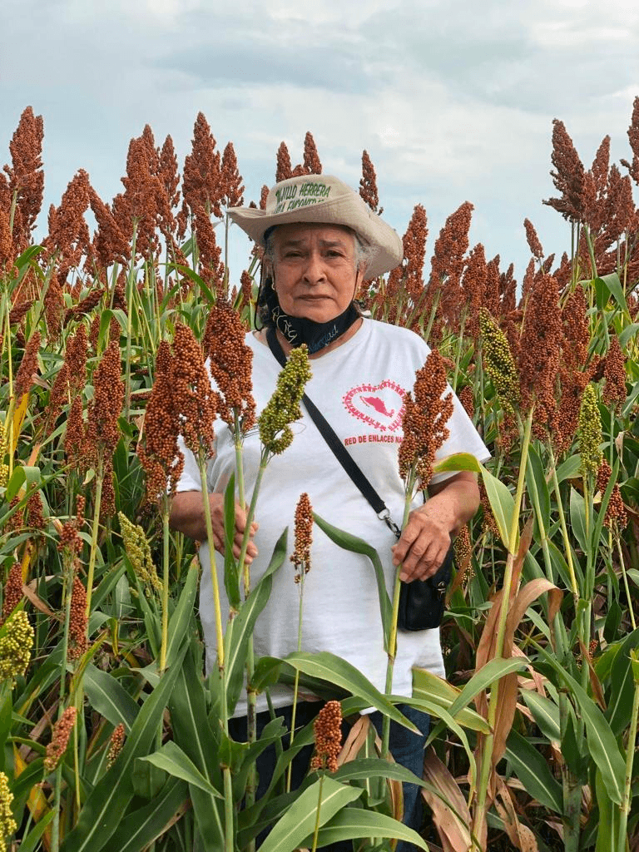
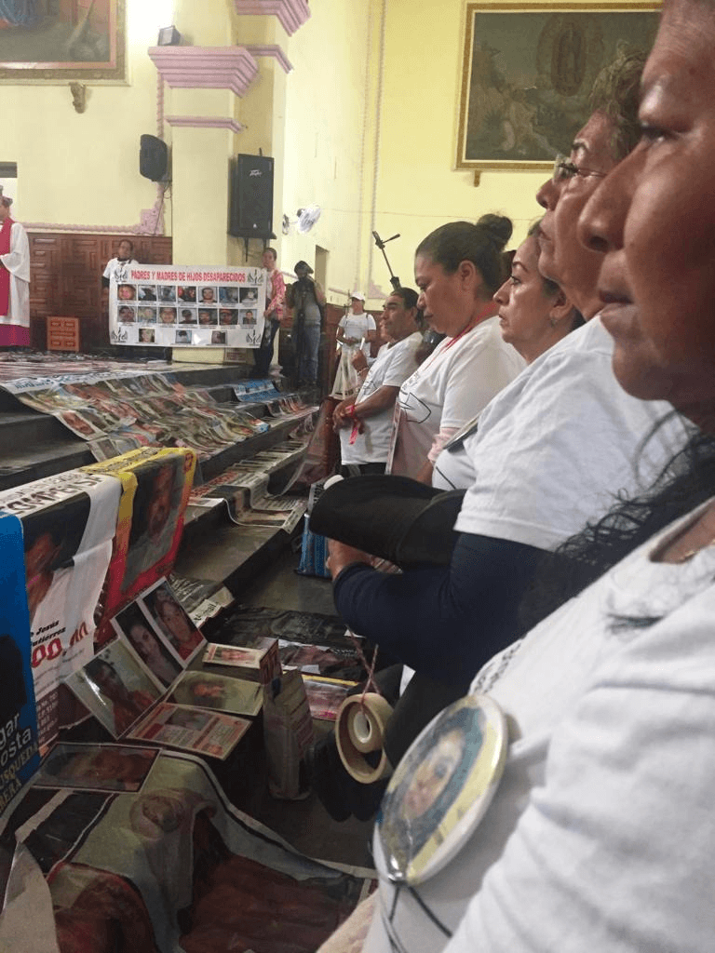
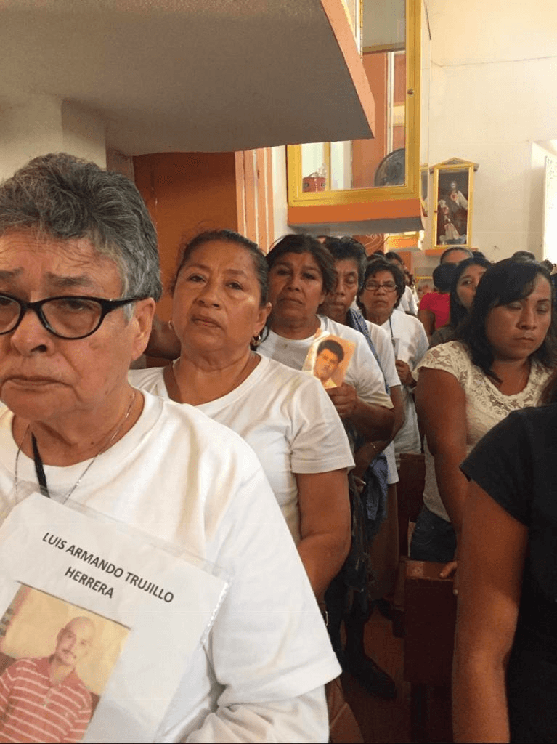
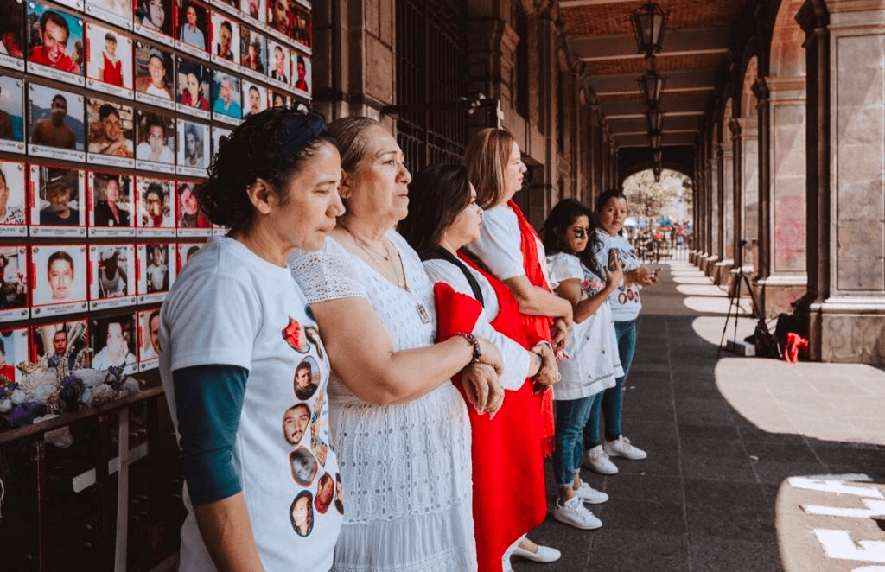

Slide 13
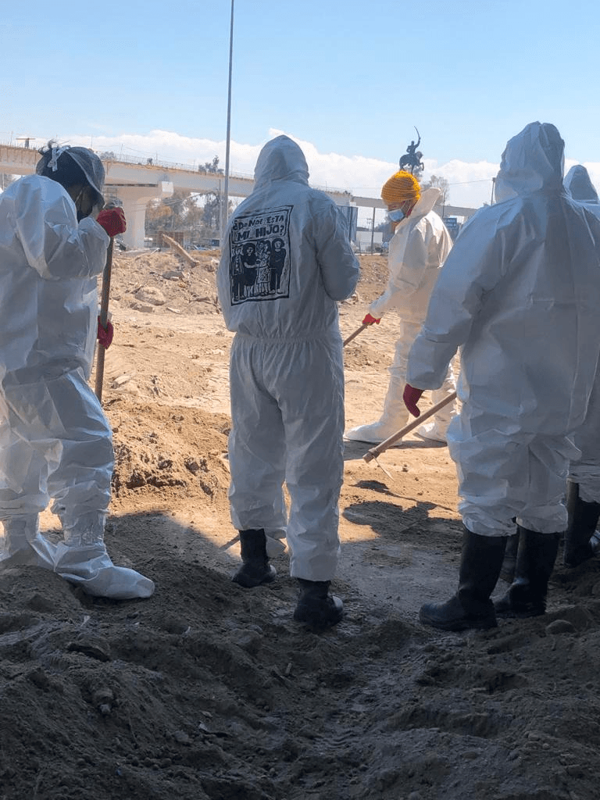
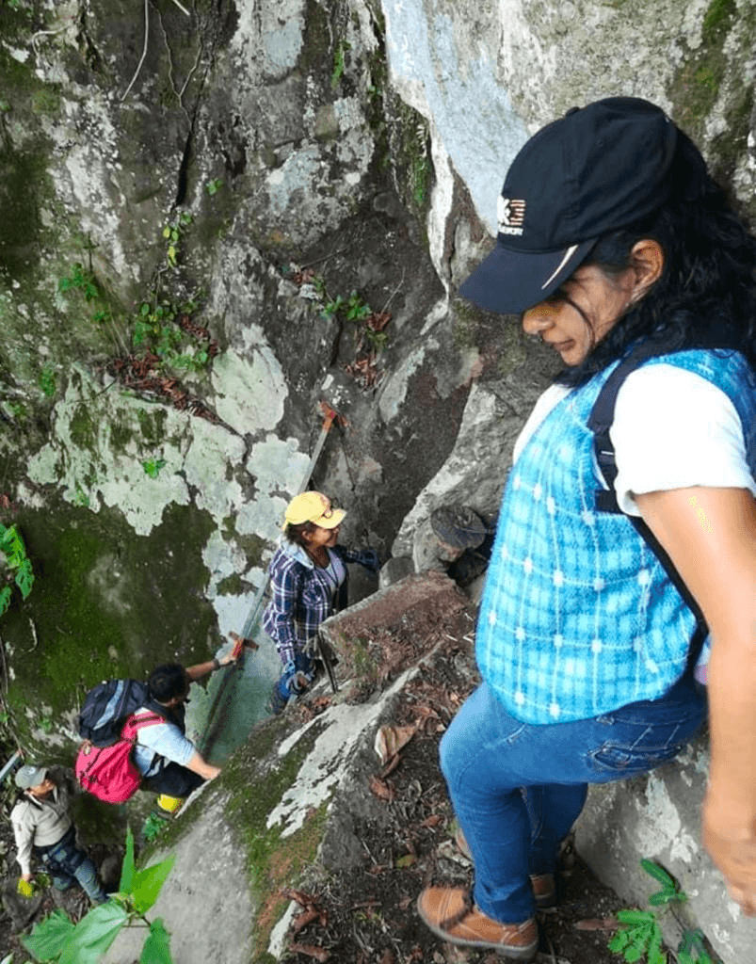
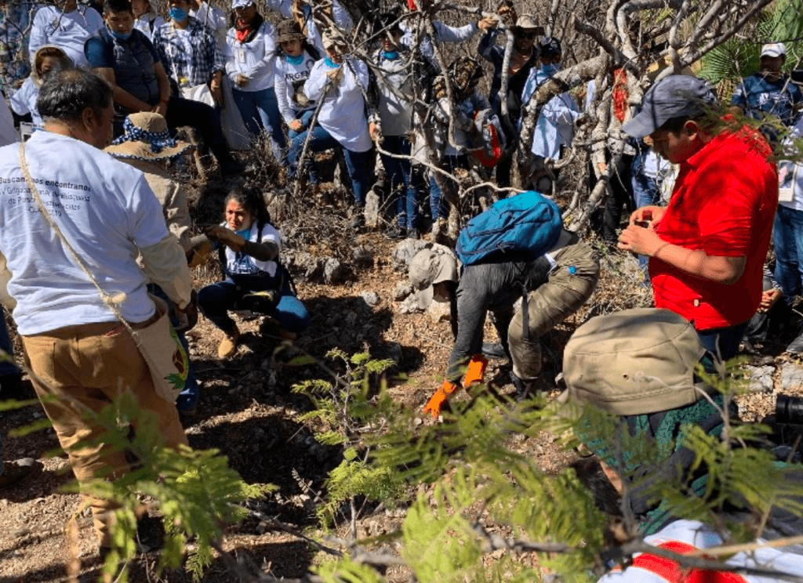
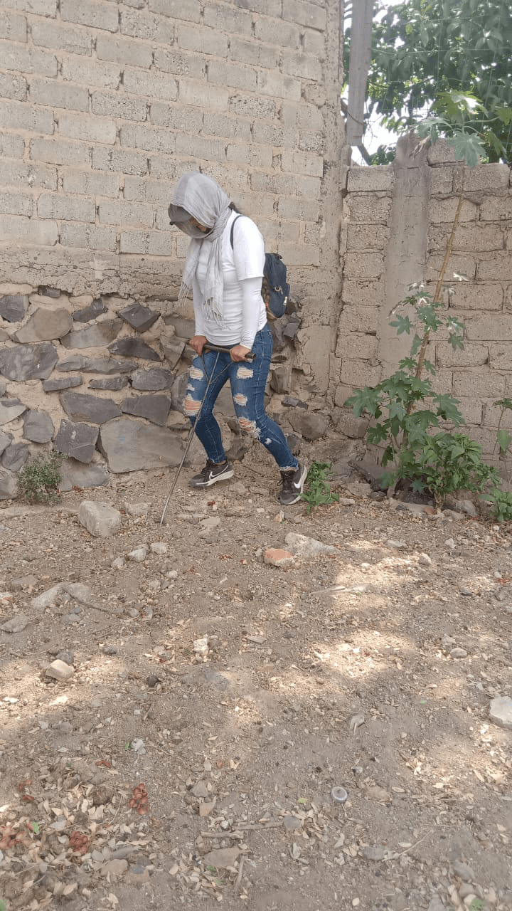
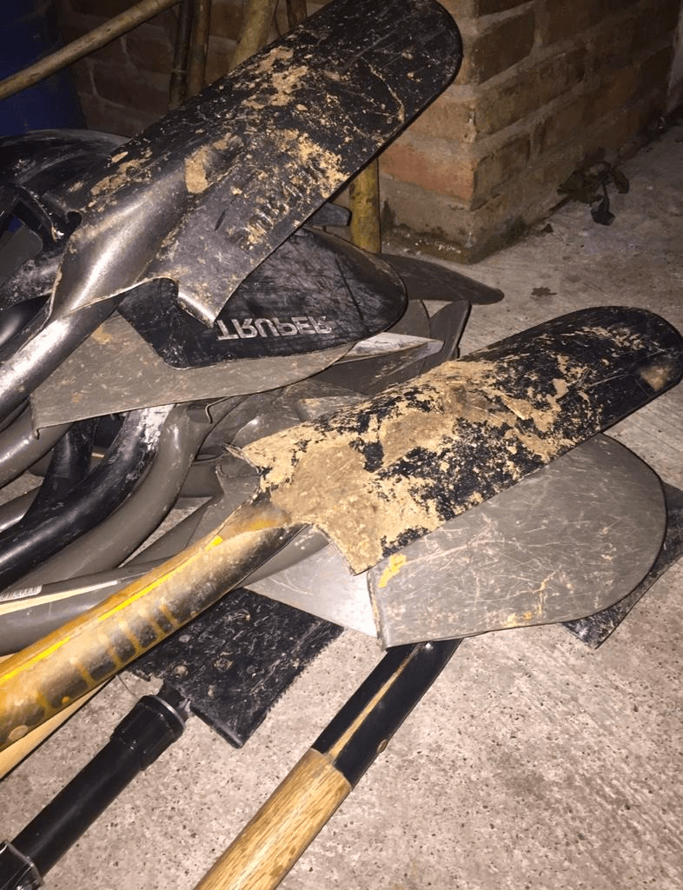
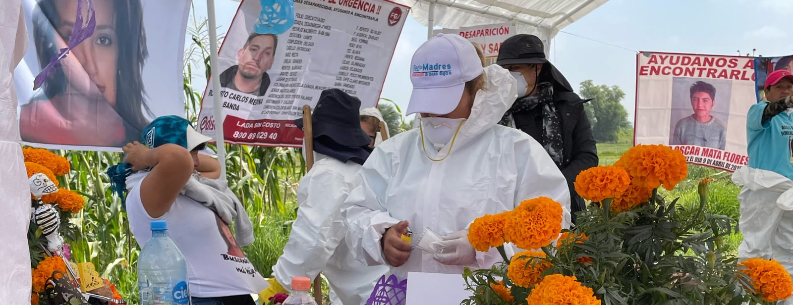
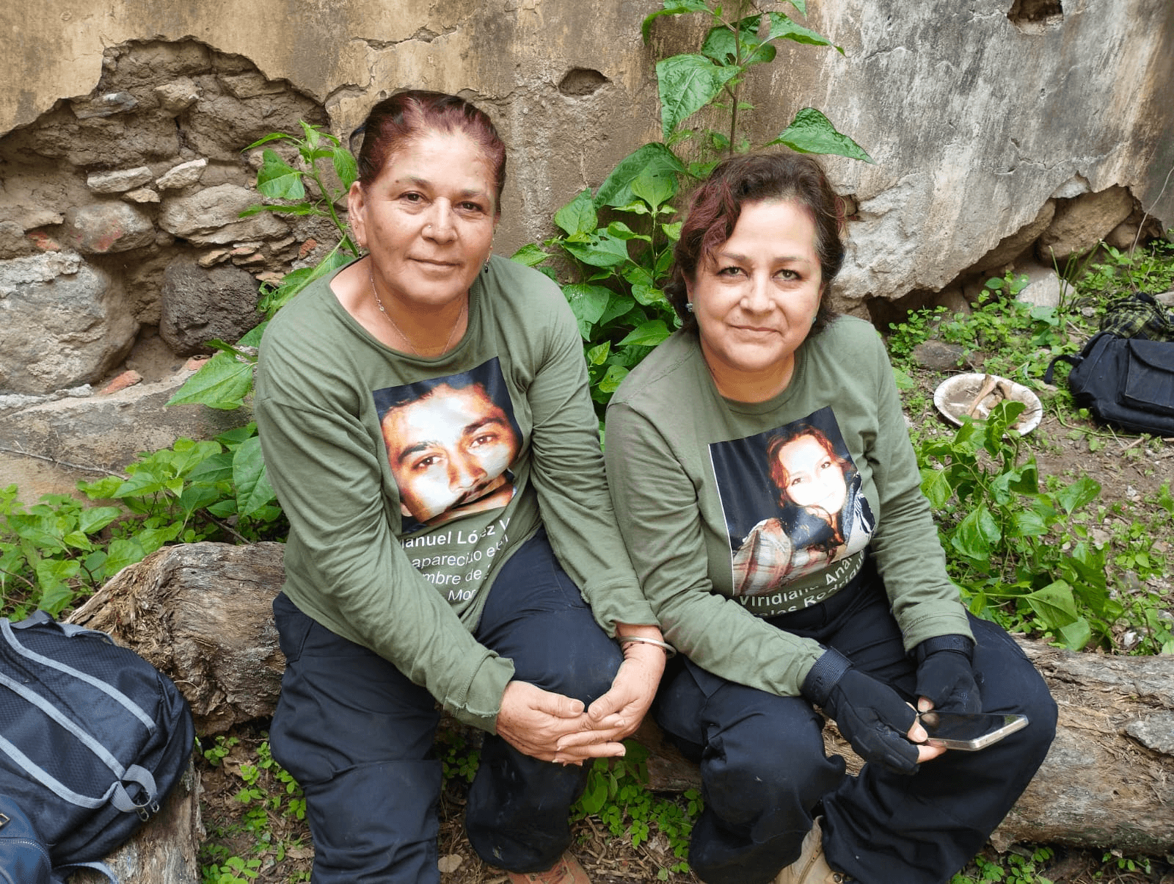

Slide 14
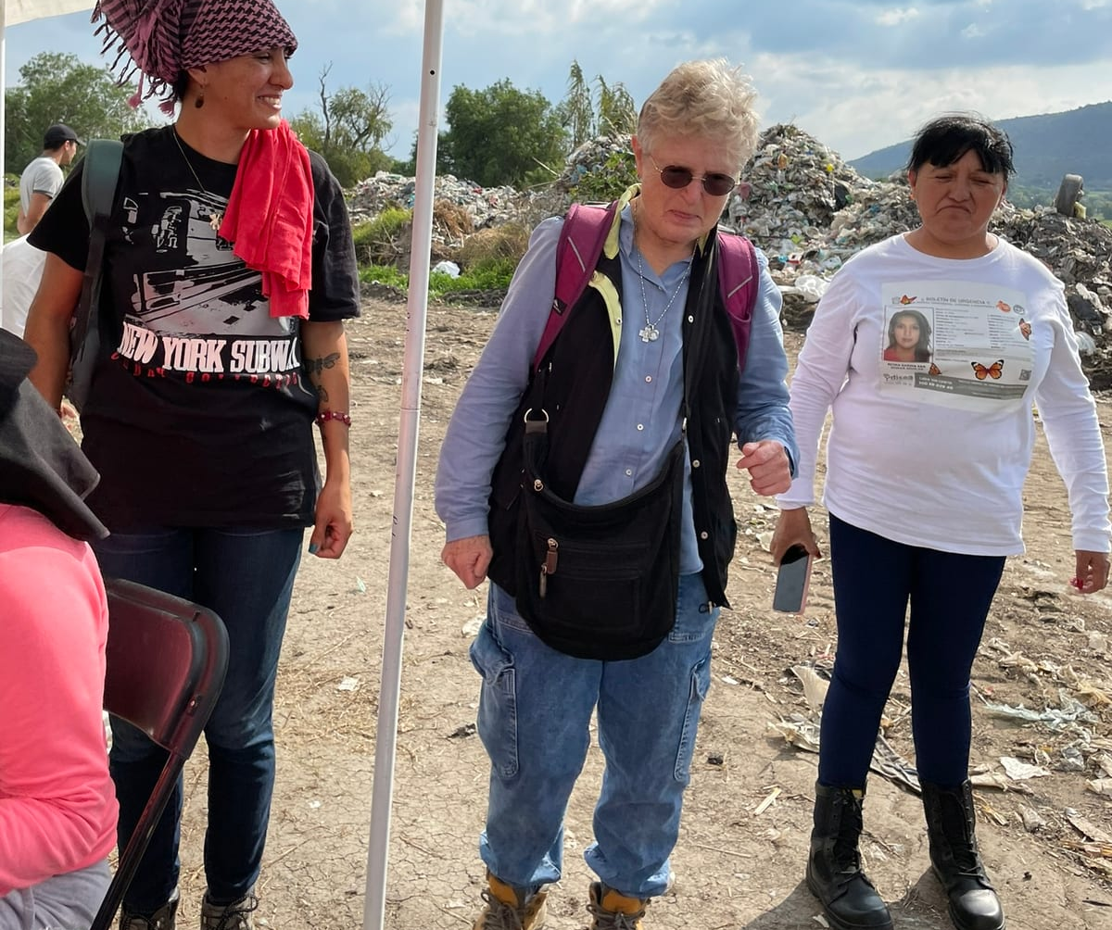






Slide 15




Slide 16





Slide 17








Slide 18







Slide 19










Slide 20









+ 240

Slide 21
Hagamos redención del género humano
¡DESPERTAR!

Slide 22




Slide 23



Slide 24


Slide 25





Slide 26
SANAR

Slide 27

ACUERPAR

Slide 28


Slide 29
¿Qué es la BNB?
La Brigada Nacional de Búsqueda de Personas Desaparecidas (BNB) nace un proceso organizativo impulsado desde de la Red de Enlaces Nacionales, la cual agrupa a más de 190 colectivos de familiares de personas desaparecidas en 27 Estados de la República.
Busca fortalecer los procesos locales y maximizar la capacidad de búsqueda e incidencia de los colectivos.
ES realizada por familiares de personas desaparecidas que de todo el país organizadas en colectivos con el apoyo solidario de personas e instituciones con presencia nacional tales como Centro De Derechos Humanos Miguel Agustín Pro, ReverdeSER Colectivo, Brigada de Paz Marabunta, Centro de Estudios Ecuménicos, Instituto Mexicano de Doctrina Social Cristiana, Servicio Paz y Justicia (SERPAJ) además del apoyo solidario de comunidades de fe como las Religiosas de Jesús María, la Iglesia Metodista y la Iglesia Anglicana de México, entre otras instituciones.

Slide 30


Slide 31
¿Cómo es una BNB?
BNB ha desarrollado una propuesta integral que pueden dividirse en dos grandes categorías:
1) Intervención humanitaria - BÚSQUEDA
2) Prevención de la desaparición, construcción de Paz y reconstrucción del tejido social

Slide 32

Ejes de trabajo

Slide 33


EJE DE BÚSQUEDA EN CAMPO,

Slide 34

EJE DE BÚSQUEDA EN VIDA

Slide 35

EJE DE IDENTIFICACIÓN SEGUIMIENTO A HALLAZGOS EN BNB

Slide 36
EJE ESCUELAS

Slide 37



EJE de sensibilización a autoridades

Slide 38


Slide 39


Slide 40


